Slide 1
Композиция.
Натюрморт.

Slide 2
Композиция(от лат. compositio — складывание, соединение, сочетание) — одна из основных категорий художественного творчества. В отличие от рисунка, цвета, линии, объема, пространства представляет собой не один из компонентов художественной формы, а художественно-образную, содержательно-формальную целостность — наиболее сложный и совершенный тип структуры, в котором все элементы органично связаны между собой. Такая целостность в архитектуре, живописи, графике, скульптуре, декоративно-прикладном искусстве и дизайне имеет иррациональную природу, достигается художником интуитивно, она оригинальна и неповторима.

Slide 3
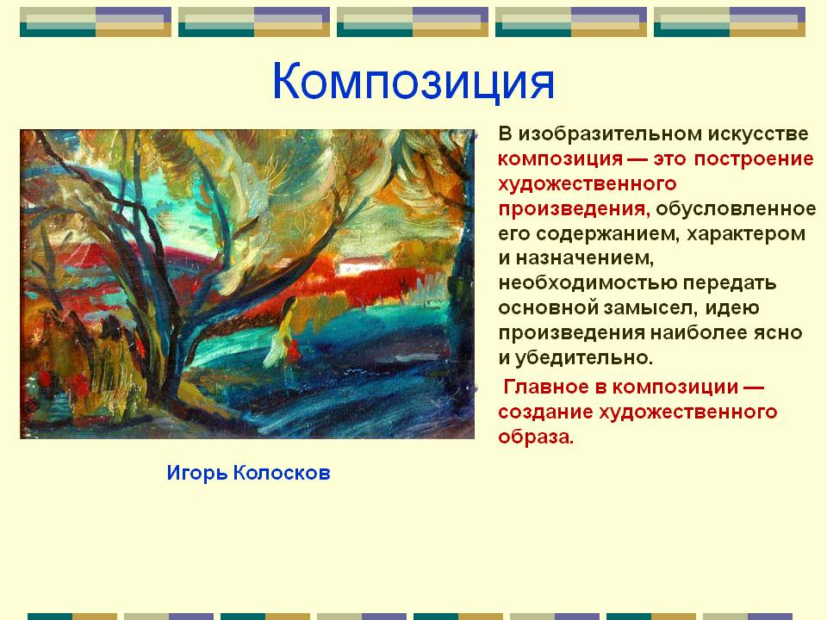

Slide 4
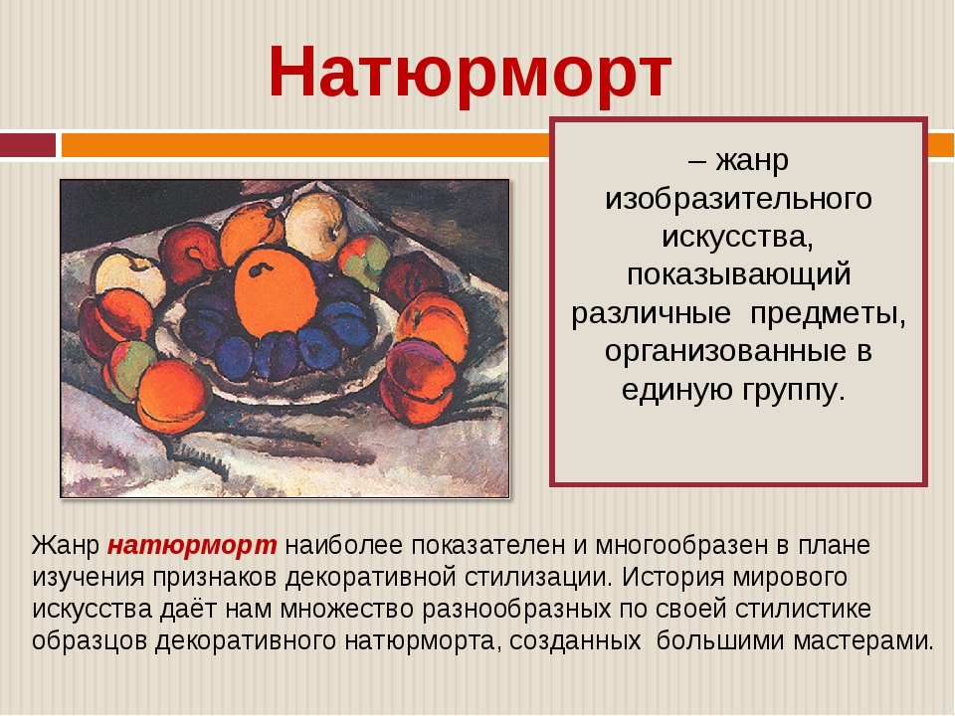

Slide 5


Slide 6
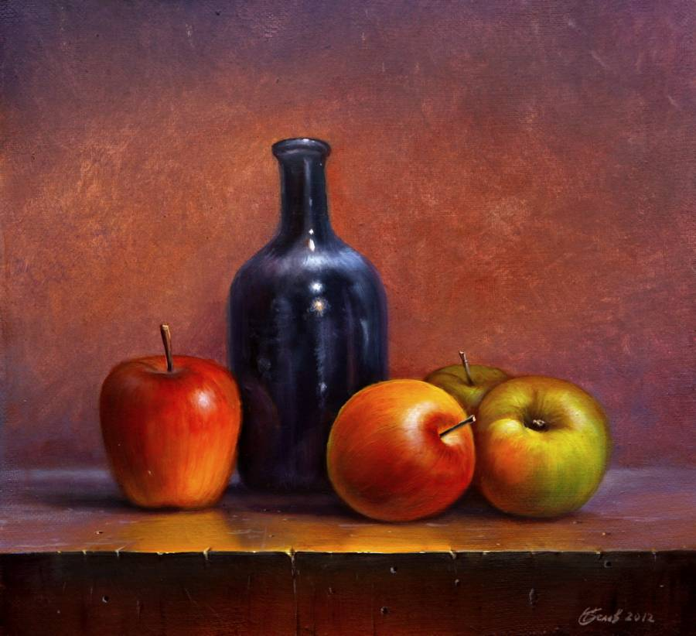

Slide 7
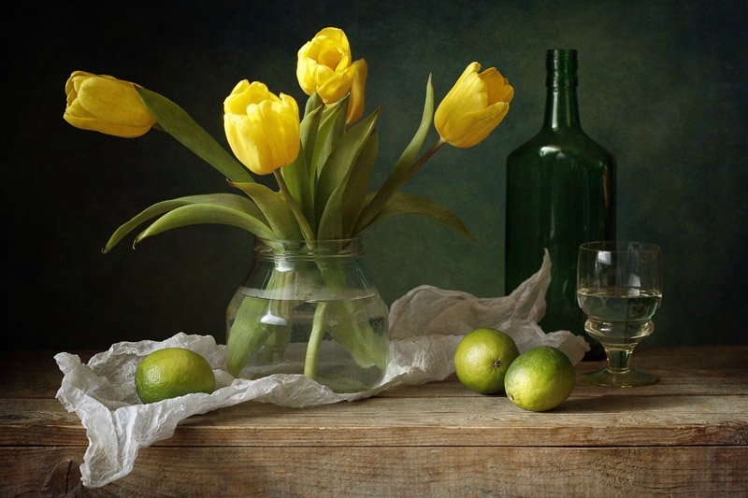

Slide 8
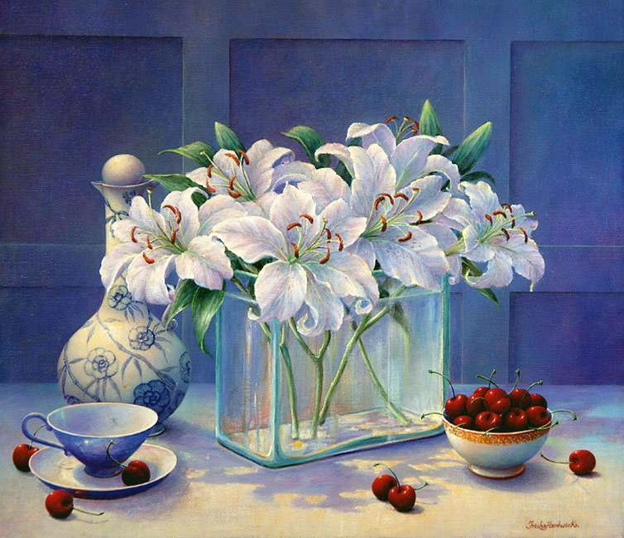

Slide 9
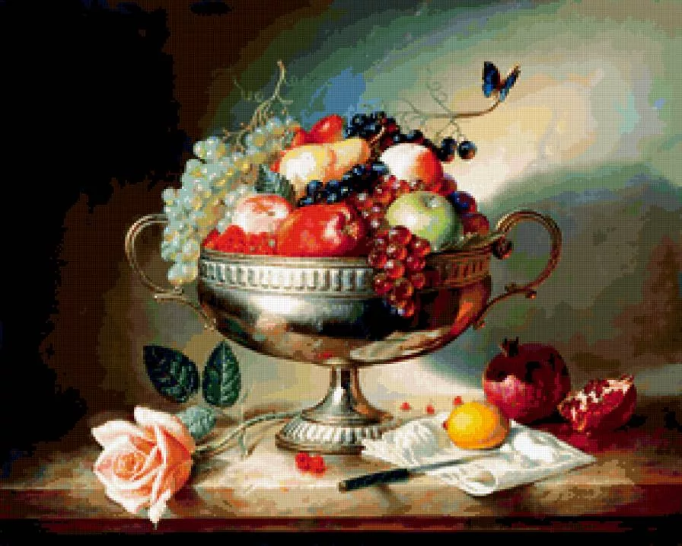

Slide 10
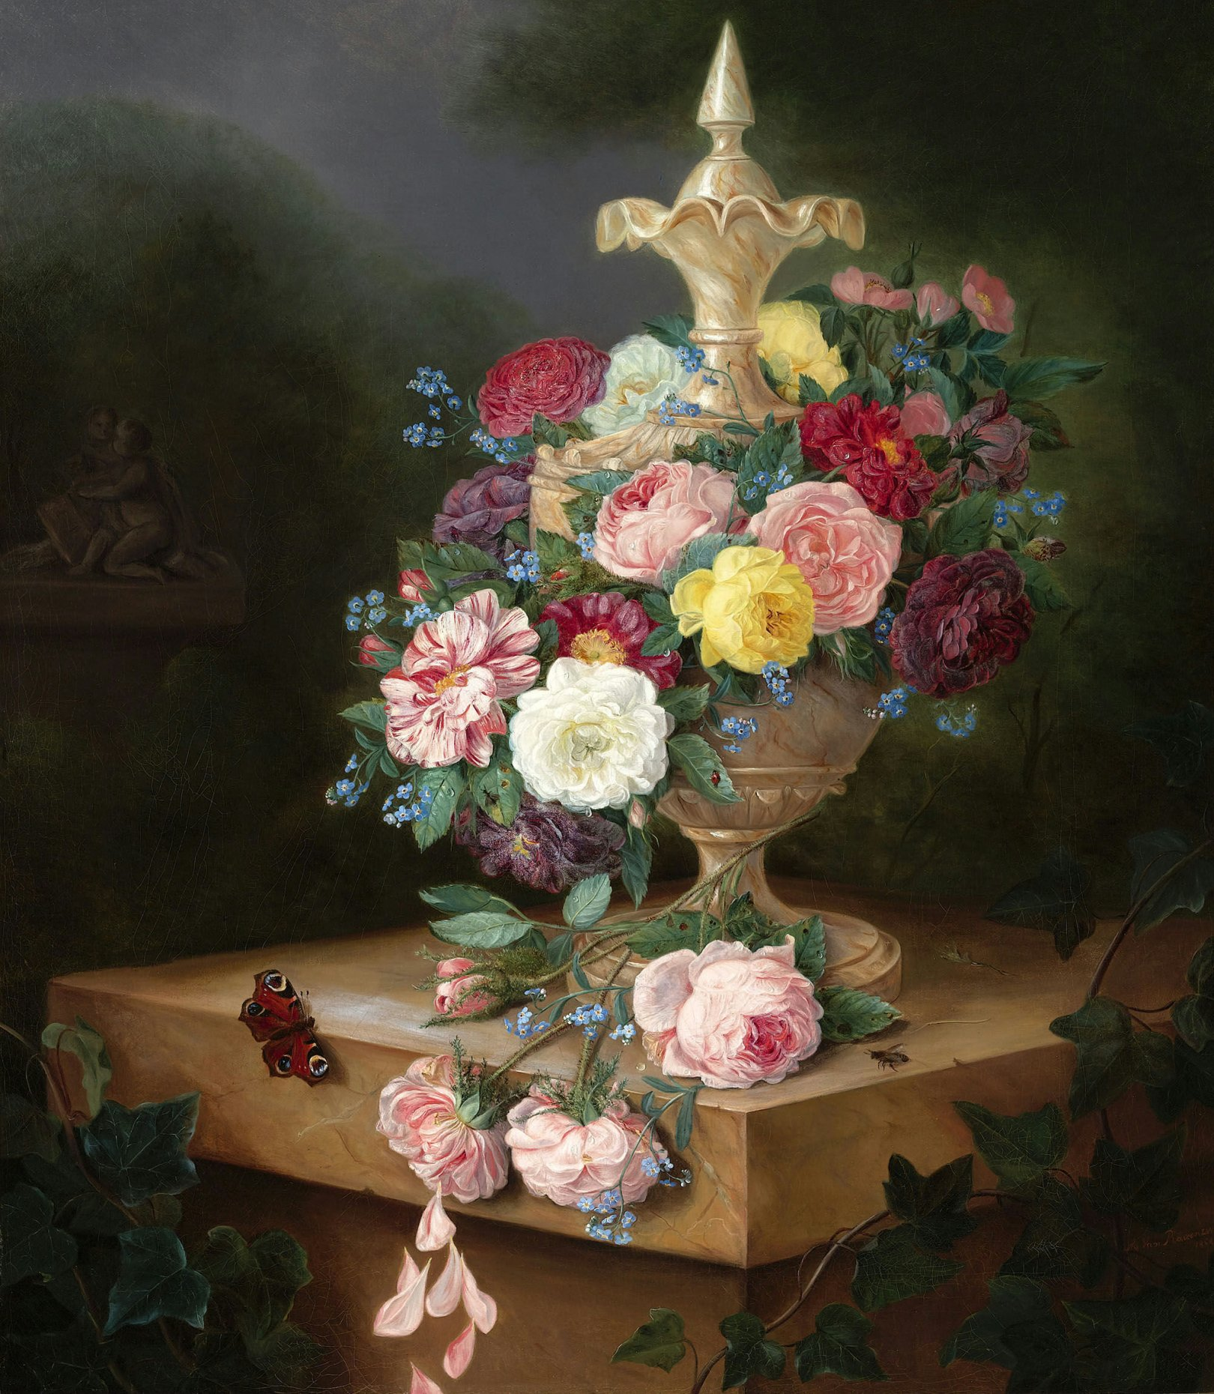

Slide 11
